Slide 1

ĐÁP CA TUẦN IV THƯỜNG NIÊN

Slide 3

THỨ HAI TUẦN IV THƯỜNG NIÊN DÂNG CHÚA GIÊSU TRONG ĐỀN THÁNH Lễ Kính

Slide 4
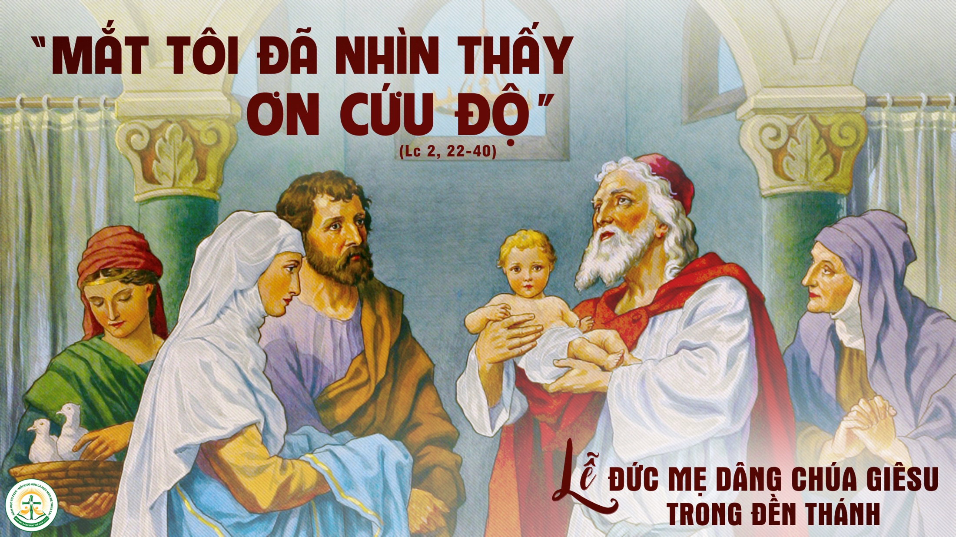

Slide 5


Slide 6

Đáp ca:
Chính Chúa Tể càn khôn là Đức Vua vinh hiển.

Slide 7
Alleluia-Alleluia.
Đức Ki-tô là ánh sáng soi đường cho dân ngoại, là vinh quang của Ít-ra-en Dân Chúa.
Alleluia.

Slide 10
THỨ BA TUẦN V THƯỜNG NIÊN

Slide 11
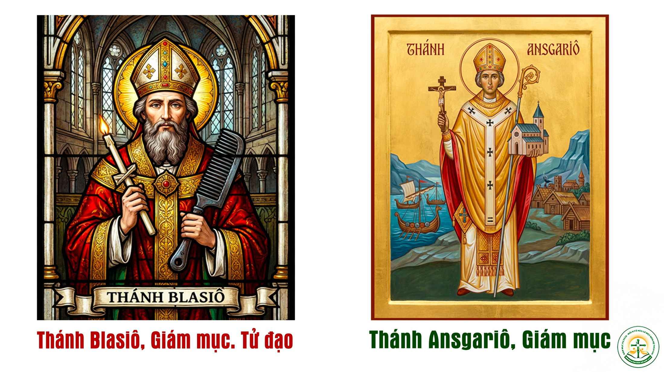

Slide 12
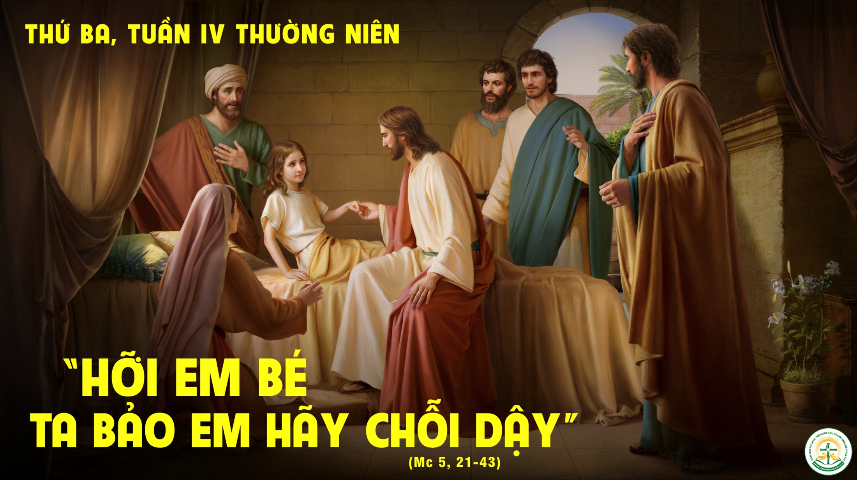

Slide 13


Slide 14

Đáp ca:
Lạy Chúa, xin lắng tai và đáp lời con.

Slide 15
Alleluia-Alleluia.
Đức Ki-tô đã mang lấy các tật nguyền của ta, và gánh lấy các bệnh hoạn của ta.
Alleluia.

Slide 18
THỨ TƯ TUẦN IV THƯỜNG NIÊN

Slide 19
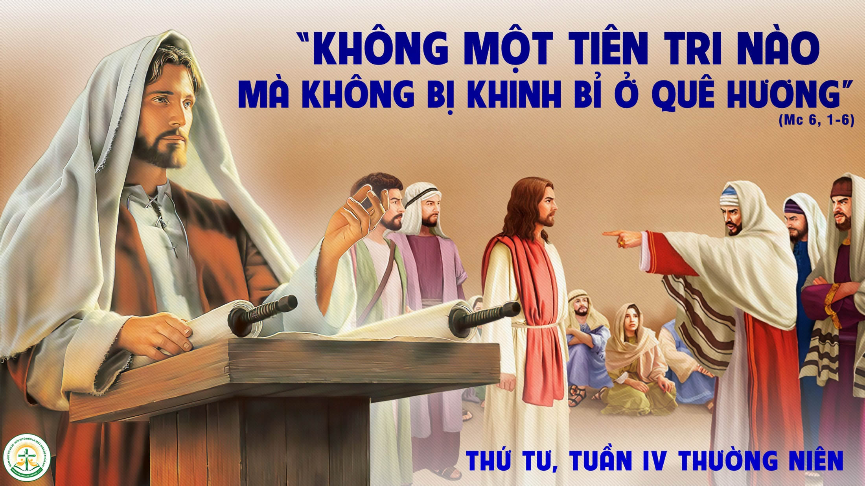

Slide 20


Slide 21

Đáp ca:
Lạy Chúa, xin tha thứ tội vạ cho con.

Slide 22
Alleluia-Alleluia.
Chúa nói : Chiên của tôi thì nghe tiếng tôi ; tôi biết chúng, và chúng theo tôi.
Alleluia.

Slide 25

THỨ NĂM TUẦN IV THƯỜNG NIÊN

Slide 26
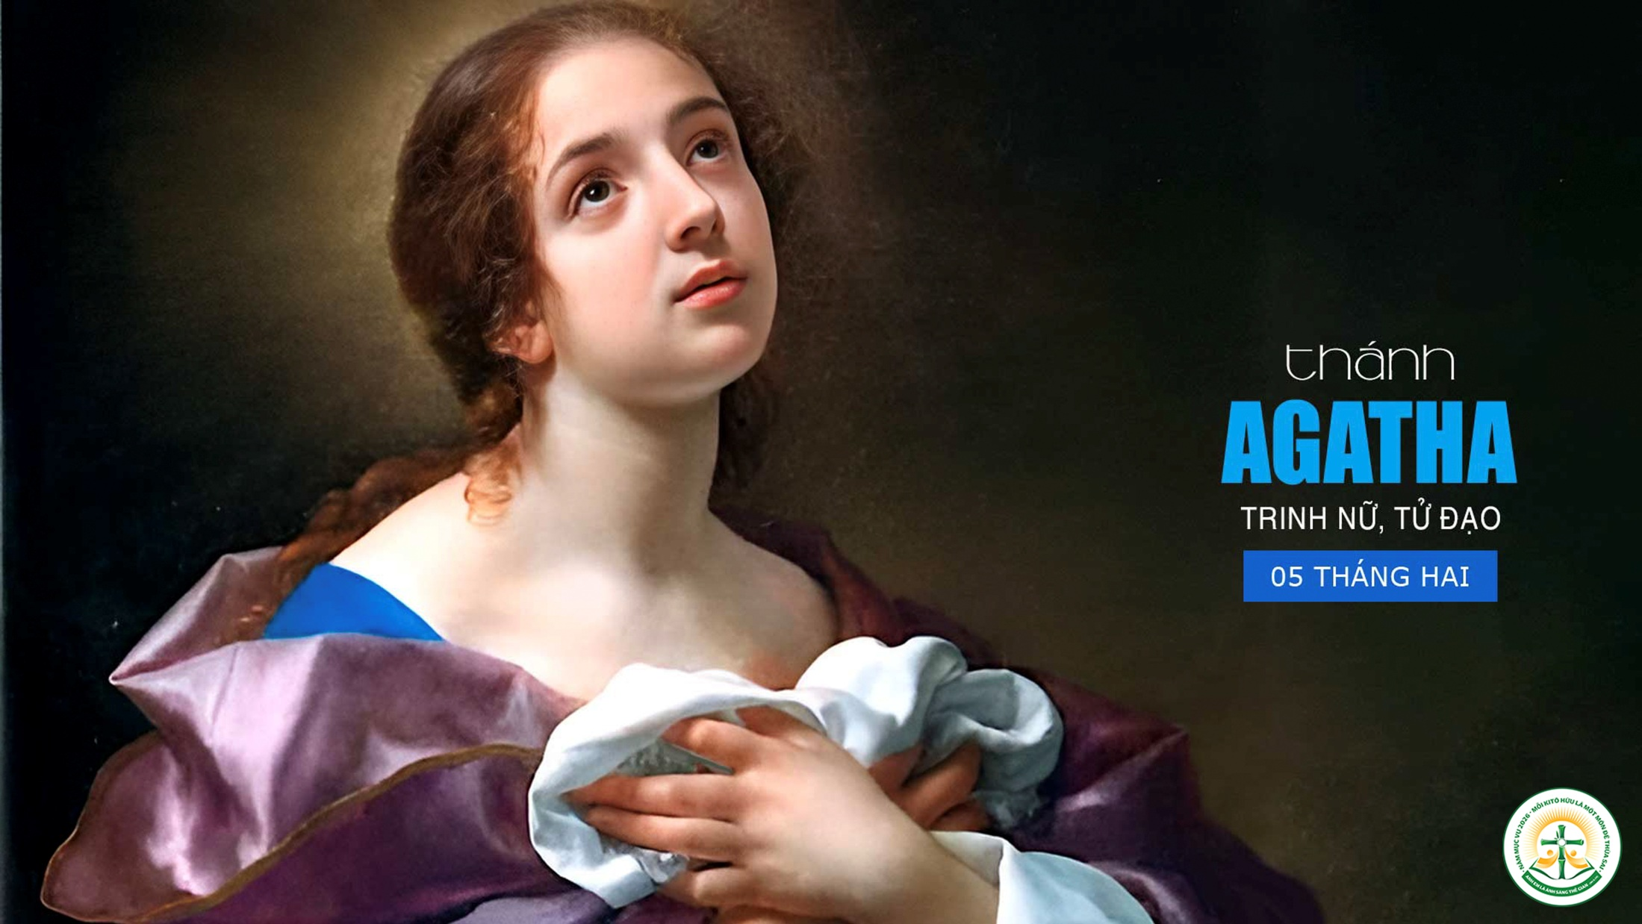

Slide 27
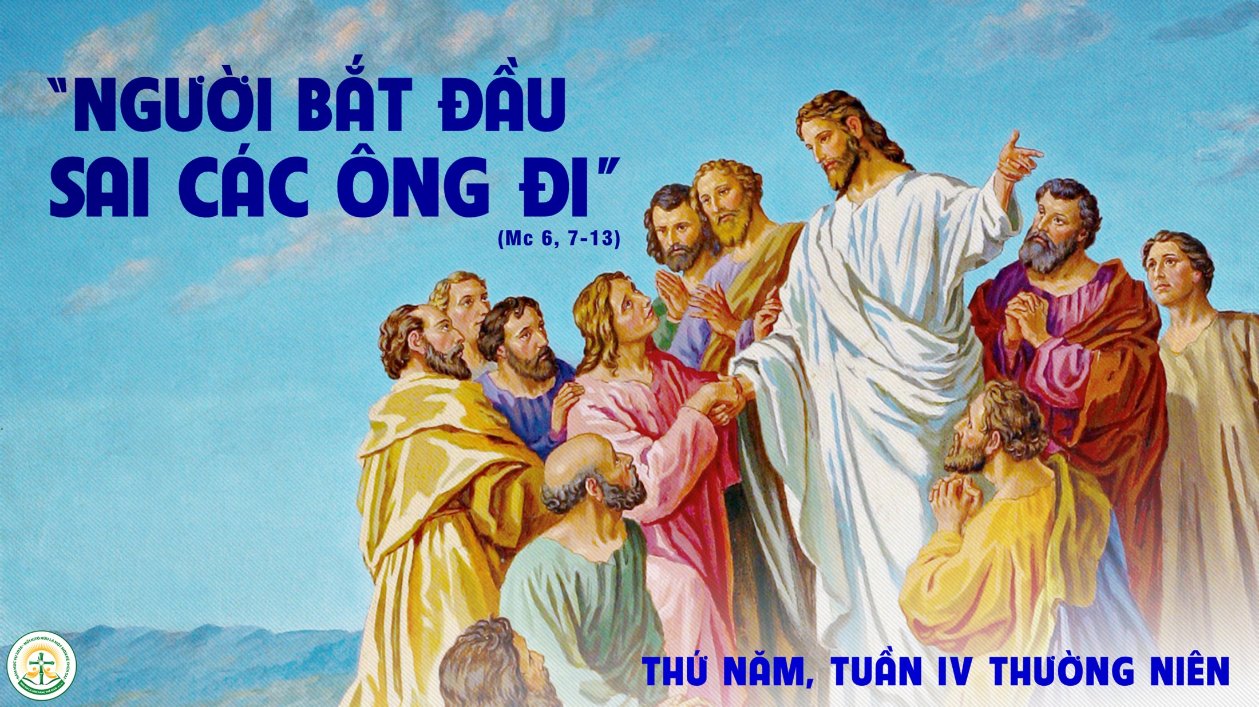

Slide 28
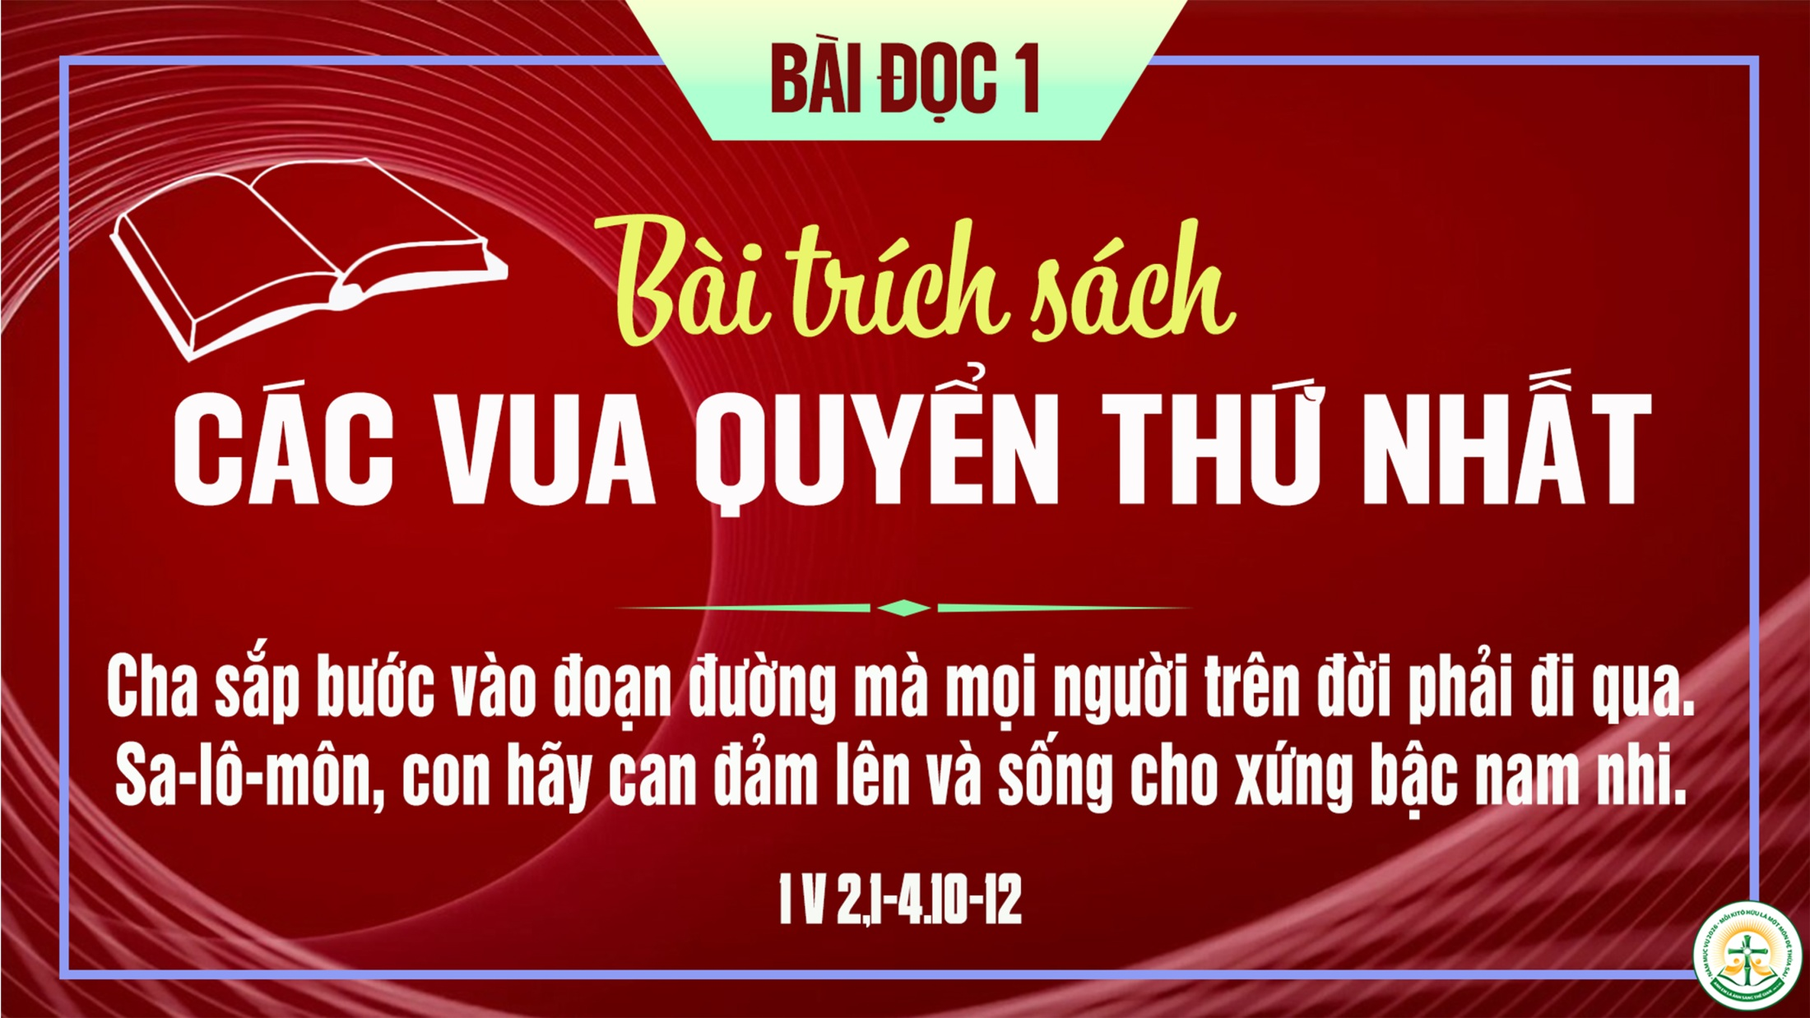

Slide 29
Đáp ca:
Chính Chúa làm bá chủ mọi loài.

Slide 30
Alleluia-Alleluia.
Chúa nói : Triều đại Thiên Chúa đã đến gần. Anh em hãy sám hối và tin vào Tin Mừng.
Alleluia.

Slide 34
THỨ SÁU TUẦN IV THƯỜNG NIÊN

Slide 35


Slide 36
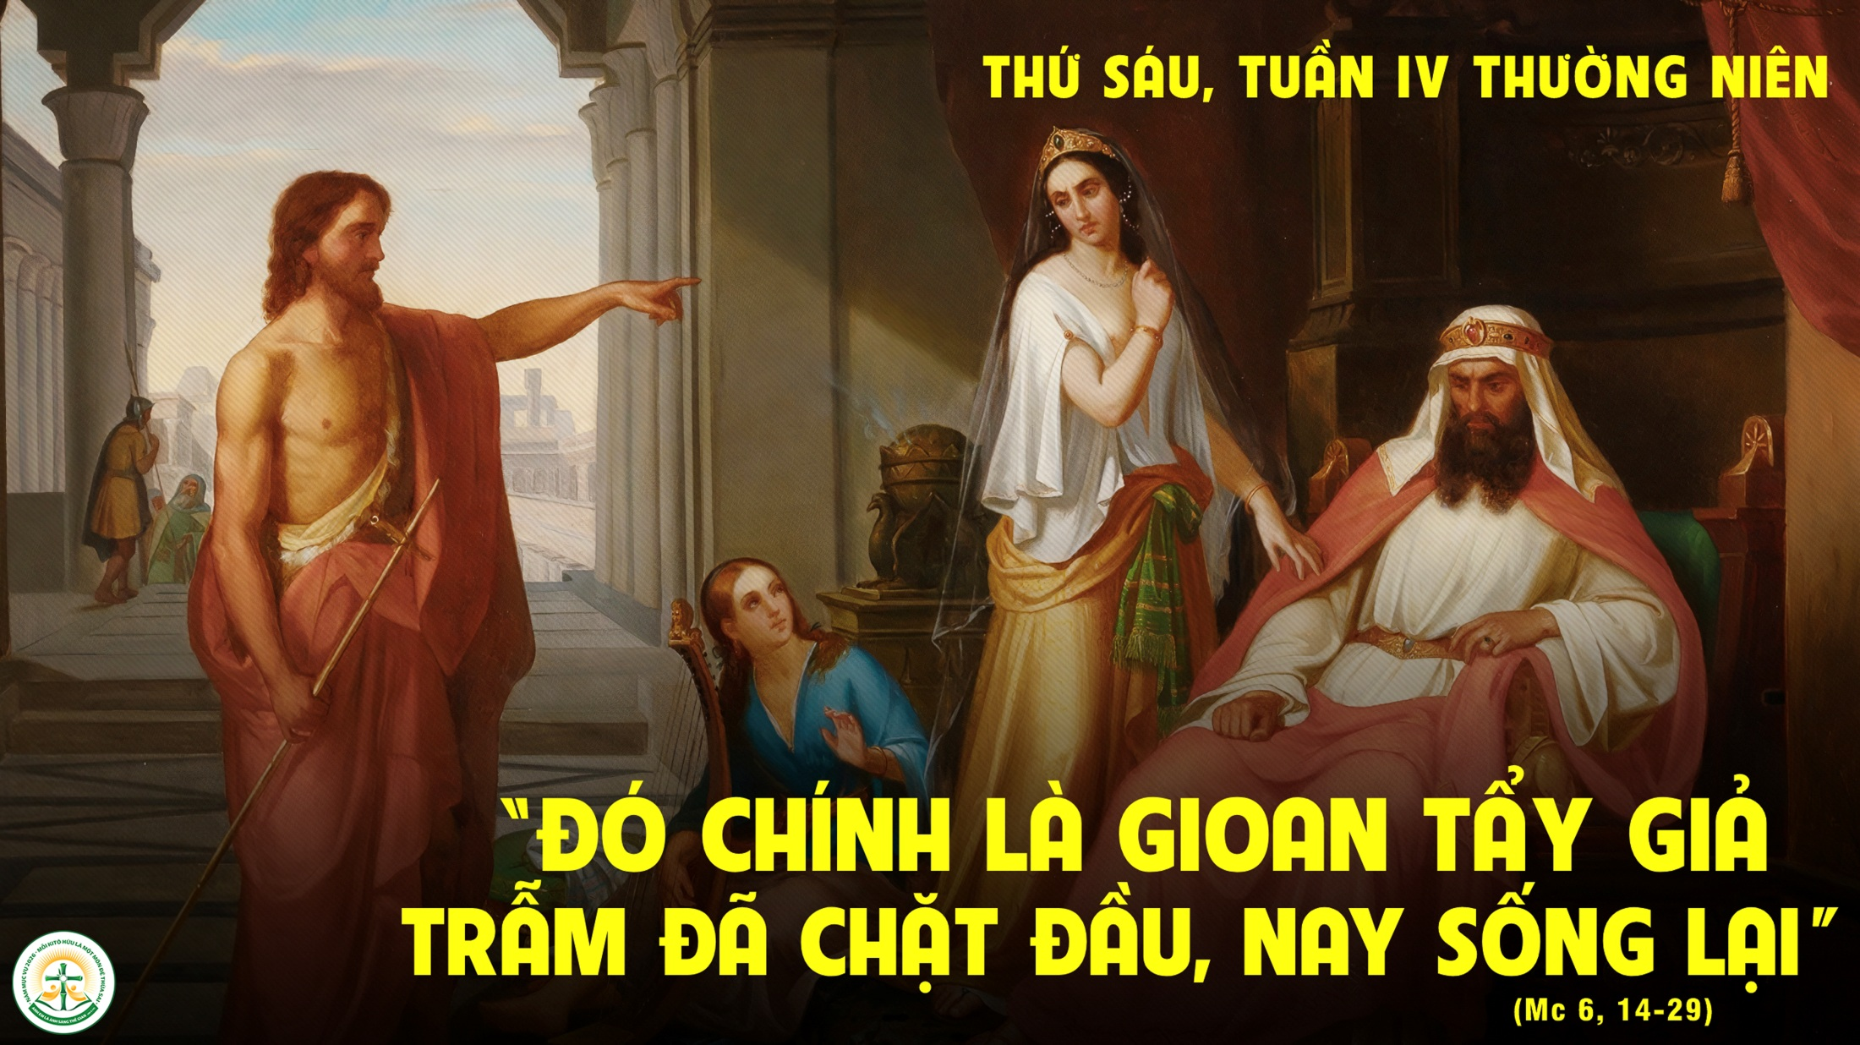

Slide 37
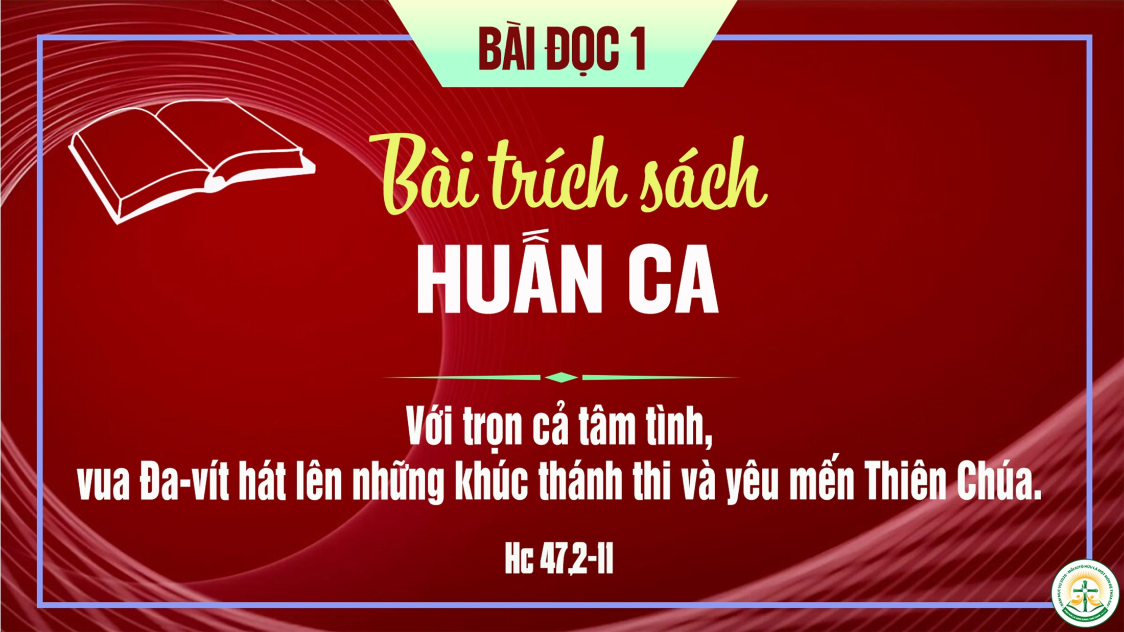

Slide 38
Đáp ca:
Chúc tụng Thiên Chúa là Đấng cứu độ tôi.

Slide 39
Alleluia-Alleluia.
Hạnh phúc thay người thành tâm thiện chí, hằng ấp ủ lời Chúa trong lòng, nhờ kiên nhẫn mà sinh hoa kết quả.
Alleluia.

Slide 43
THỨ BẢY TUẦN IV THƯỜNG NIÊN

Slide 44
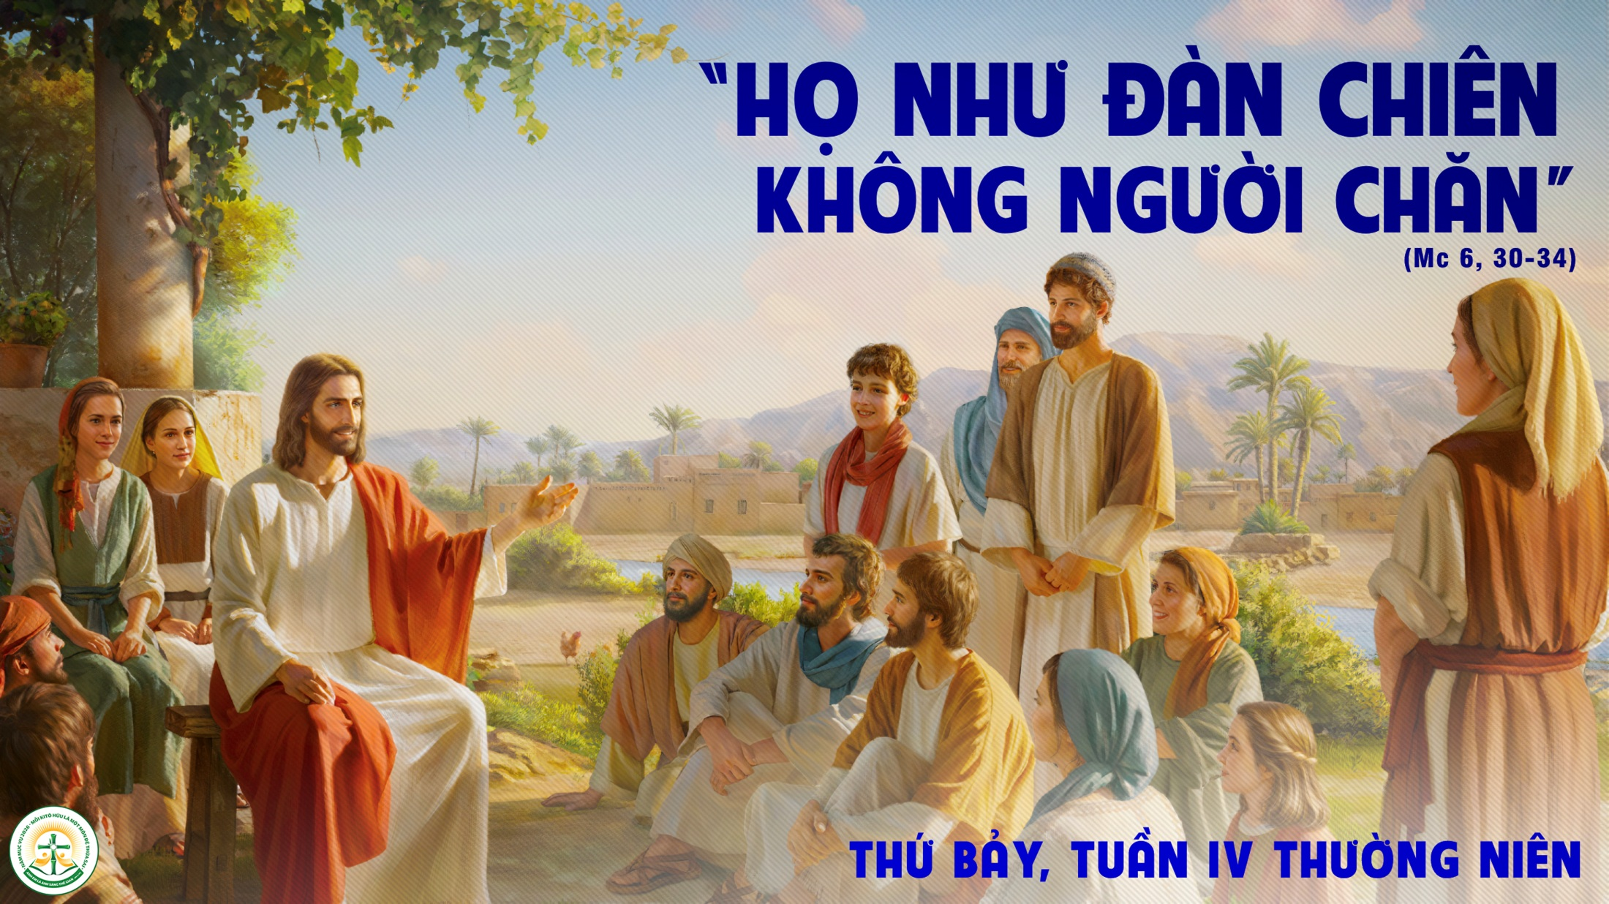

Slide 45
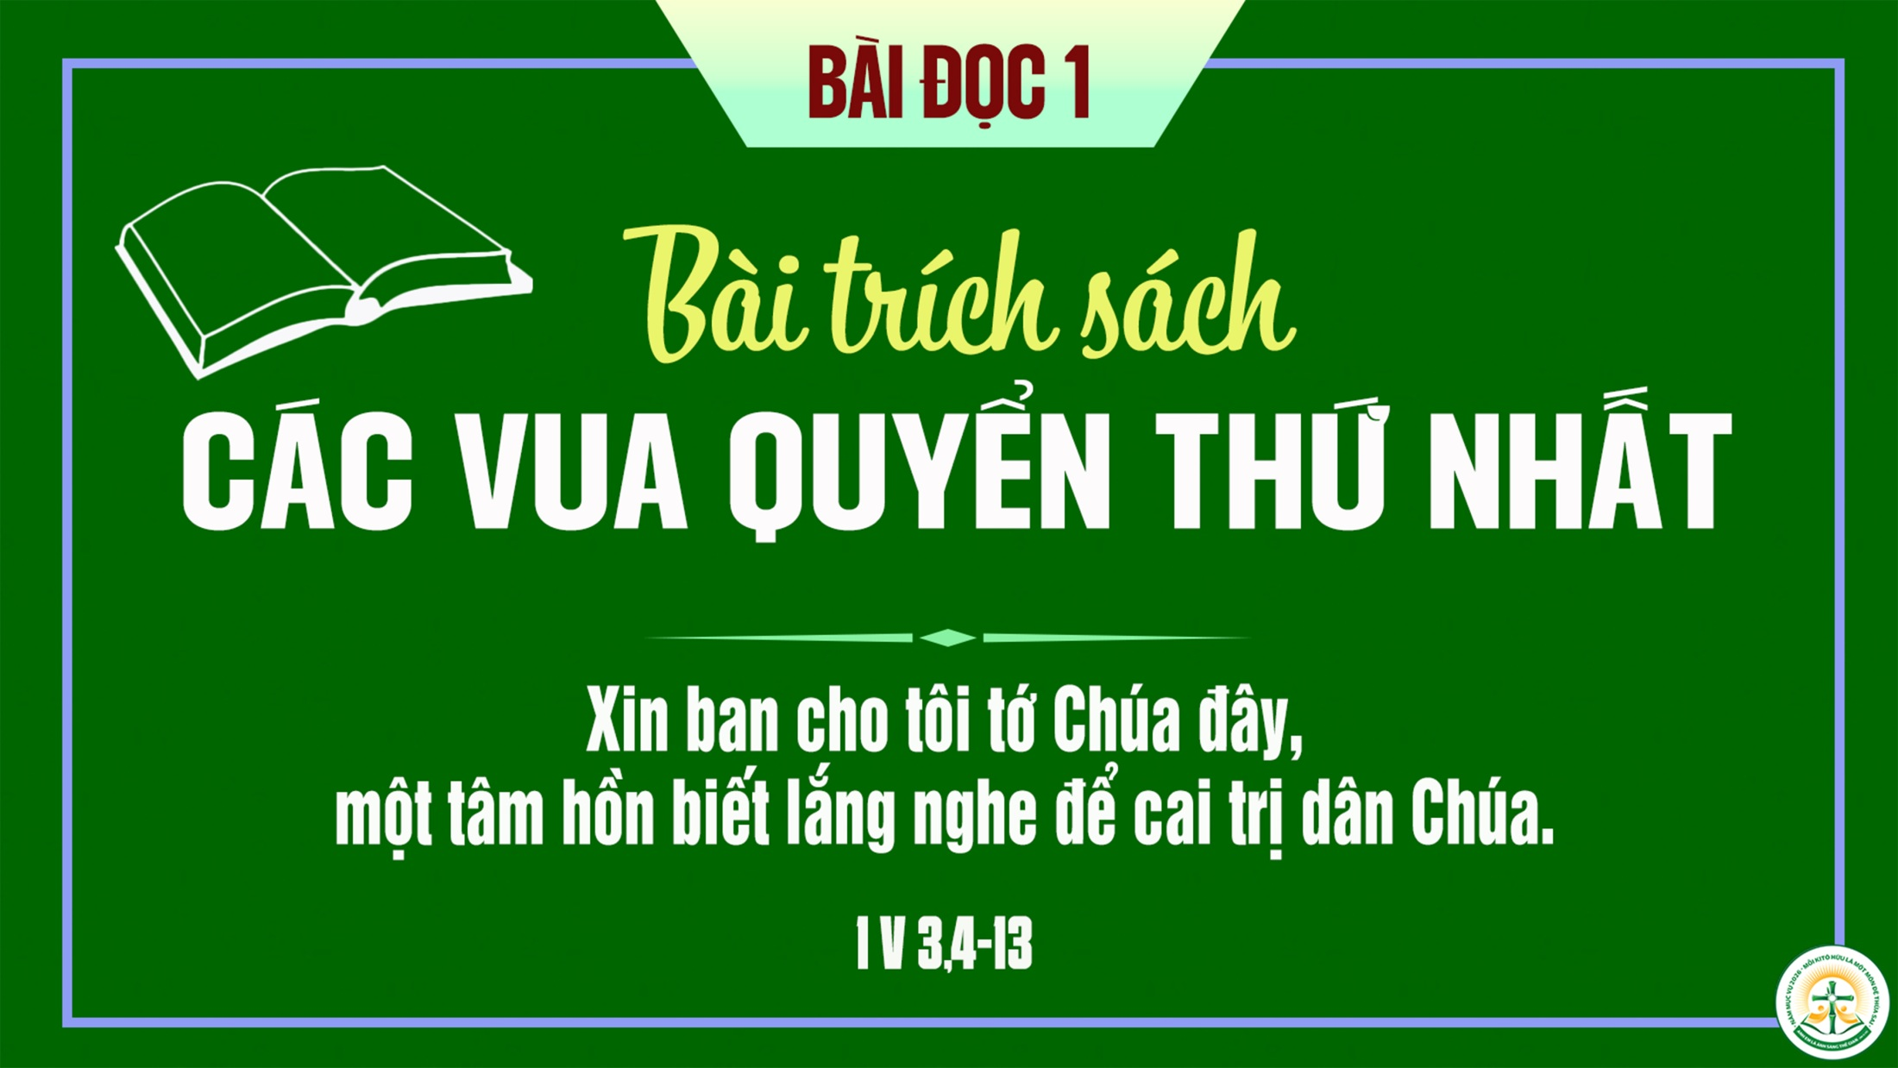

Slide 46
Đáp ca:
Lạy Chúa, thánh chỉ Ngài, xin dạy cho con.

Slide 47
Alleluia-Alleluia.
Chúa nói : Chiên của tôi thì nghe tiếng tôi ; tôi biết chúng, và chúng theo tôi.
Alleluia.

